Slide 1
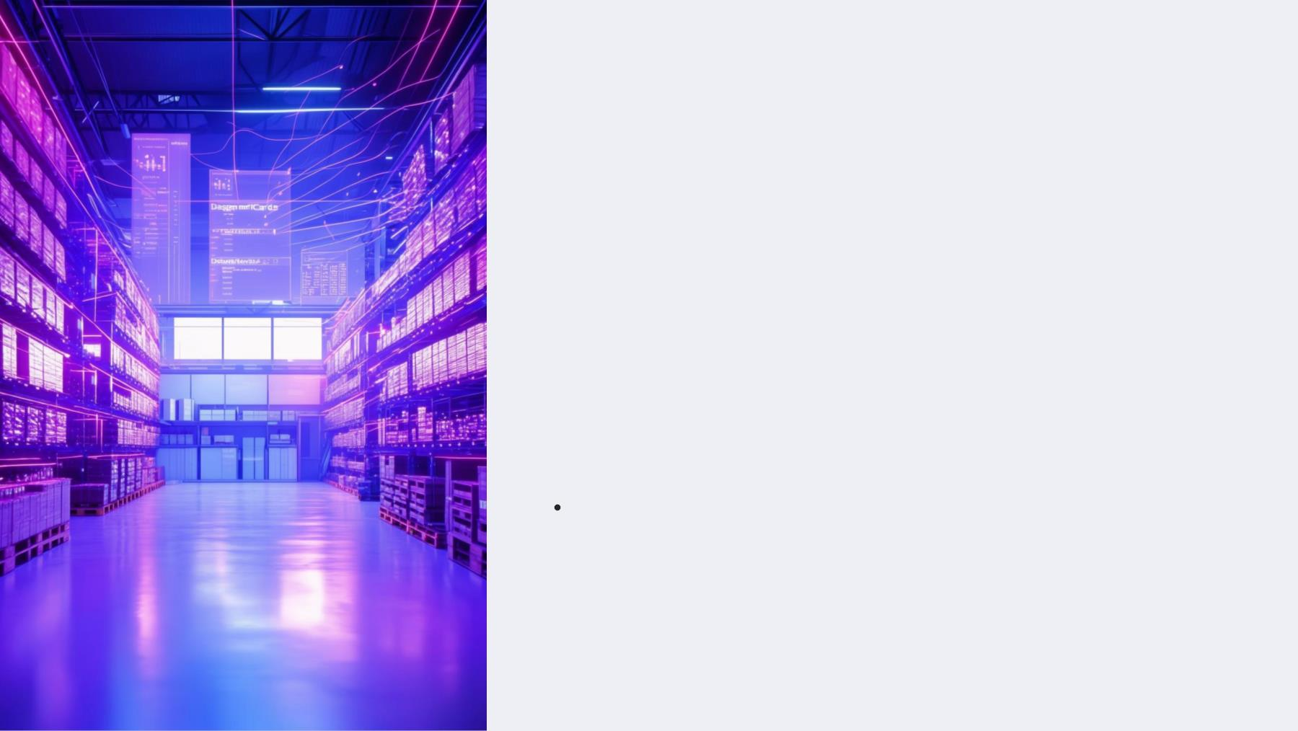
Sistema de Análise de Dados
de Estoque: EstoquePro
Um Software criado para otimizar o processo de um operador
logístico, dentro de uma empresa.
Antônio Silva, Lucas Costa e Lucas Fernandes

Slide 2
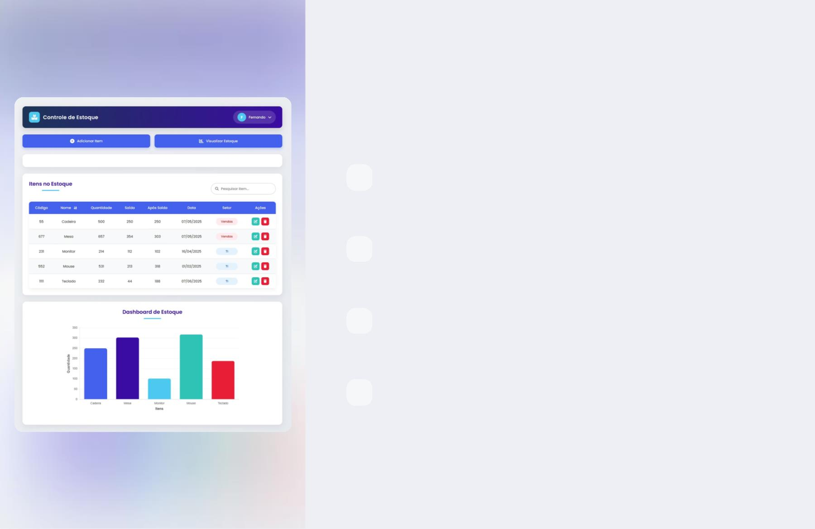
A Importância do uso de um
software ao gerenciar um
Estoque
1
Redução de tempo nos registros
Pois com lançamentos digitais, se tem a praticidade em suas mãos.
2 Processo menos burocrático
Exclusão do uso de documentos físicos.
3 Melhoria do fluxo de caixa
Gestão eficiente da entrada e saída de produtos.
4
Aumento de satisfação e produtividade
Pois também com a economia de tempo se ganha satisfação em
ambos os lados, diretor e funcionários.
Obs: Empresas com análise preditiva de estoque aumentam lucro em
15%.

Slide 3

As ideias ao desenvolver o software
Gráfico automatizado
Painéis intuitivos e rápidos
Praticidade no dia a dia
Otimizar o processo de solicitar as
tabelas de produtos.
Gráficos e dashboards facilmente
atualizáveis.
Liberar tempo no operacional entre os
colaboradores.

Slide 4
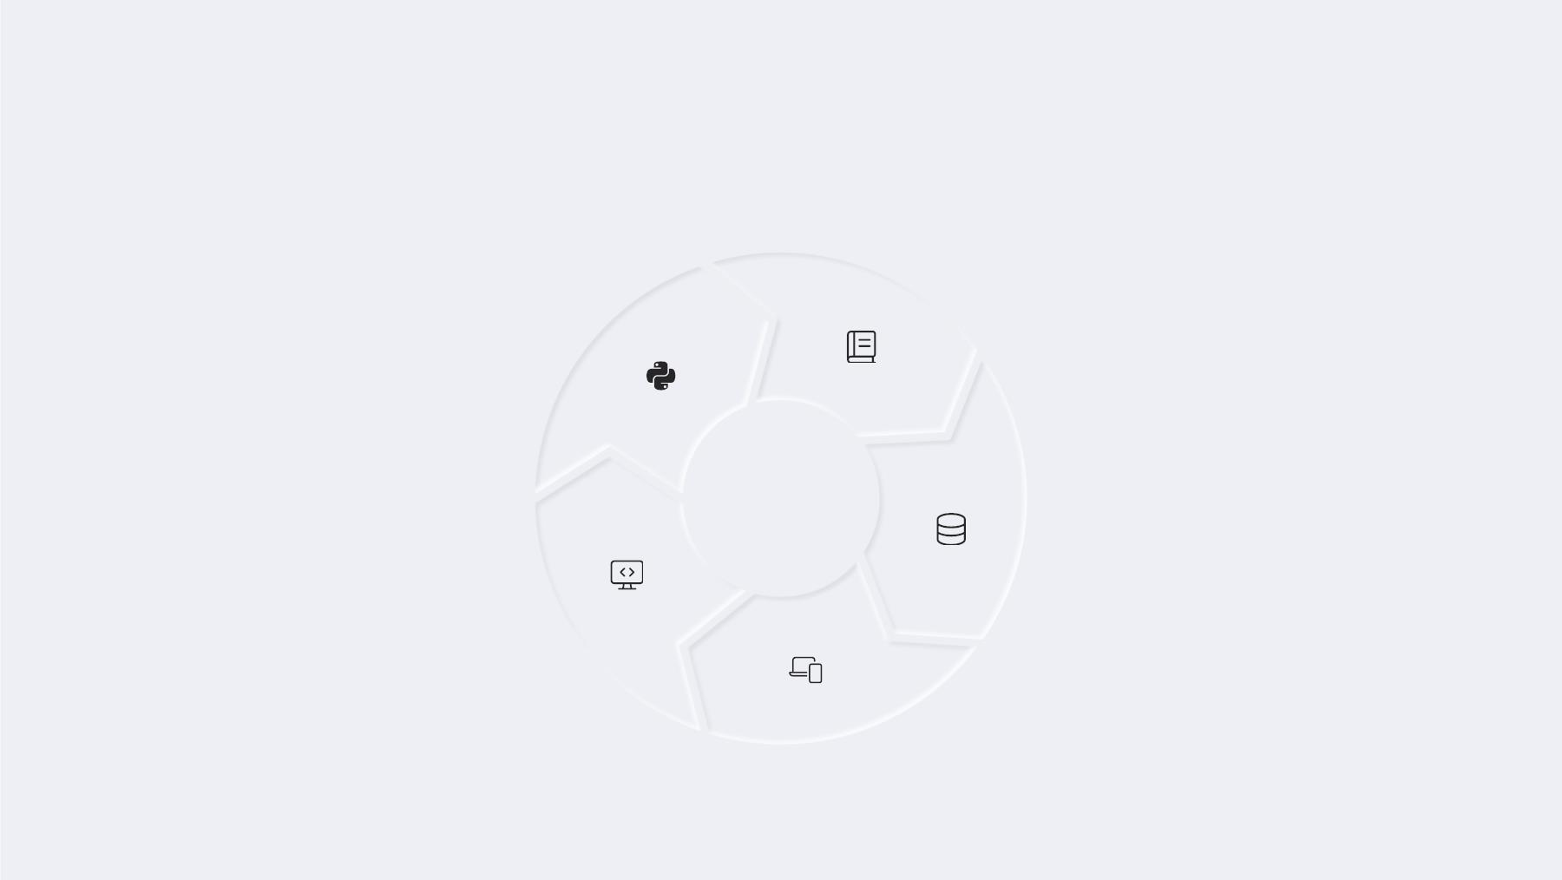
Ferramentas e linguagens usadas
Bibliotecas
Python
Flask e Jinja.
Usado como principal linguagem.
Banco de dados
SQLite, integrando o cadastro e
registro de usuários.
Front-end
Responsividade
HTML, CSS e JavaScript criando uma
melhor interação com o usuário final.
Uso prático onde o operador pode
usa-lo tanto no escritório quanto no
estoque.

Slide 5

Benefícios porcentuais com a
Implementação do nosso
Software
30%
50%
Redução de Custos
Aumento na produção de
gráficos
Tirando a necessidade de vários
colaboradores na administração.
Devido a forma automatizada ao
gerar o gráfico digital.
80%
Diminuição de Perdas
Arquivos guardados de forma
digital, consequentemente sem
perda de produtos.
Melhoria na precisão das previsões de demanda e otimização dentro
do movimento de produtos de um estoque para outro.

Slide 6

Segurança e Escalabilidade
Segurança de usuários vinculados
Conformidade
Integrado em um único servidor, onde somente usuários
autorizados tem o acesso.
Normas de segurança (LGPD) para os colaboradores dentro
da empresa contratante do sistema.

Slide 7

Melhoras futuras
Histórico de Lançamento
Registro do lançamento e exclução de dados do sistema.
Implementação de novos Gráficos
Implementação de novos gráficos e dashboards correlacionando diferentes dados.
Importação de registros via diferentes formatos e fontes de dados
Importação de dados via CSV, Google Analytics, SQL Server, Oracle, ETC&
Chat de atendimento direto pelo programa
Chat de atendimento (com ChatBot) integrado ao programa.
Integração hierárquica de usuários
Classes e níveis de usuário de acordo com seu cargo.

Slide 8

Conclusão: Invista na
Inteligência do Seu Estoque
EstoquePro
Salve Tempo, Salve Dinheiro.

